Slide 1

Tin học 5
Bài 2: Hợp tác, tìm kiếm và chia sẻ
thông tin

Slide 2

Khởi động:
Để có một bản kế hoạch cho chuyến thăm Bảo tàng Dân tộc học Việt Nam, lớp em cần tìm các thông tin trên website của Bảo tàng này. Nhiệm vụ đó nên giao cho một bạn hay một nhóm bạn hợp tác thực hiện? Vì sao?
Nhiệm vụ đó nên giao cho một nhóm bạn hợp tác thực hiện bởi vì việc tìm kiếm thông tin trên website rất nhiều nên chia cho nhóm bạn và phân công mỗi người tìm một nội dung đã được phân công sẽ tiết kiệm được thời gian mà lại hiệu quả.

Slide 3
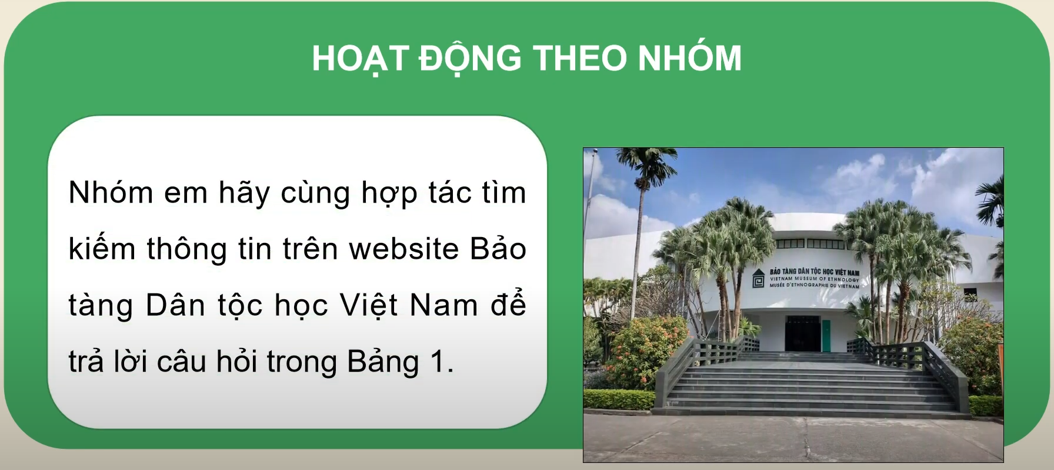
1. Hợp tác, tìm kiếm thông tin

Slide 4
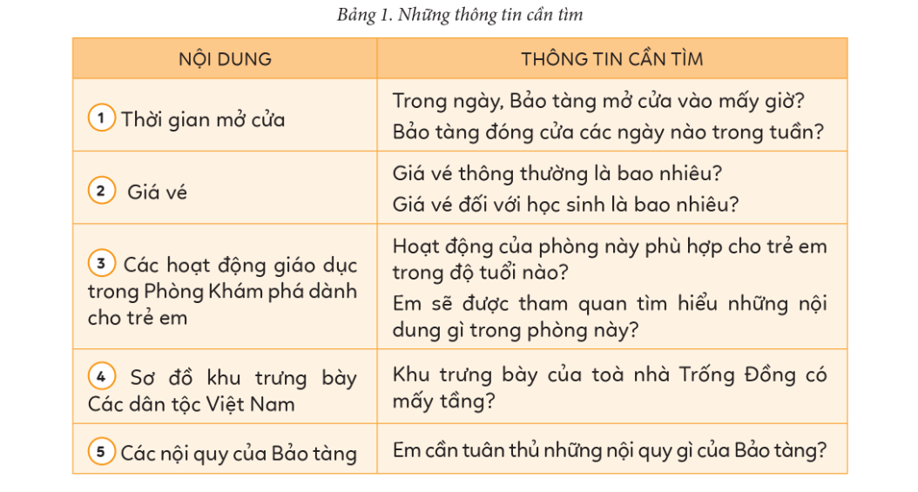
1. Hợp tác, tìm kiếm thông tin

Slide 5
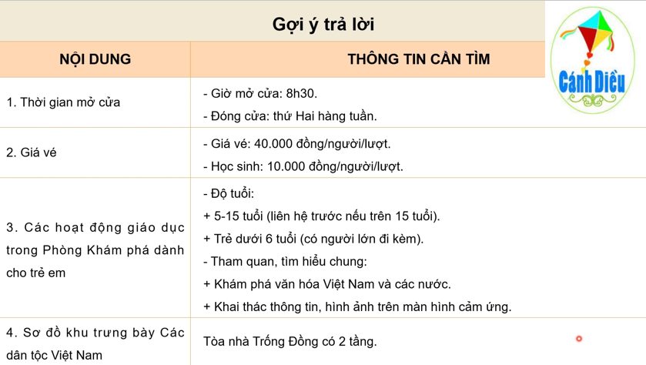
1. Hợp tác, tìm kiếm thông tin

Slide 6
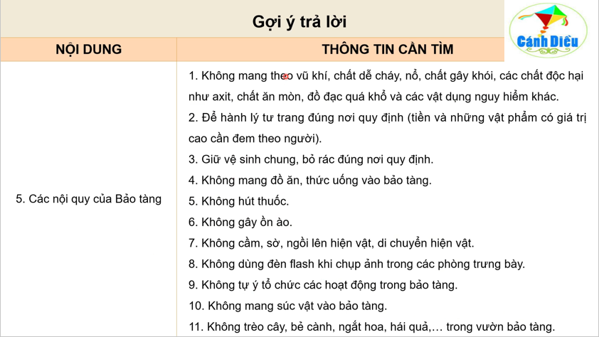

Slide 7
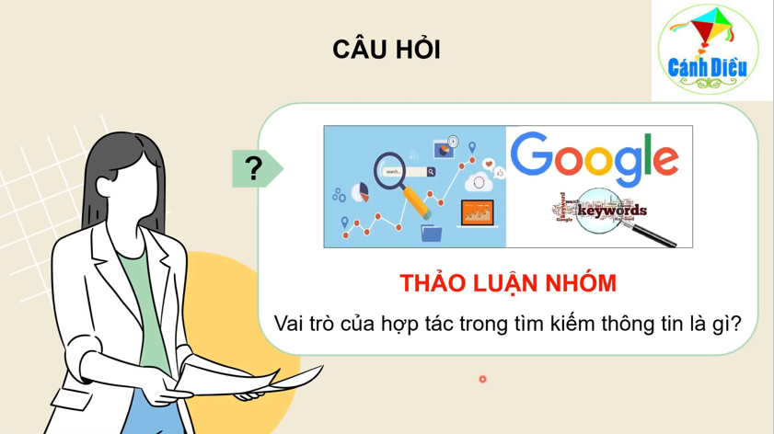

Slide 8
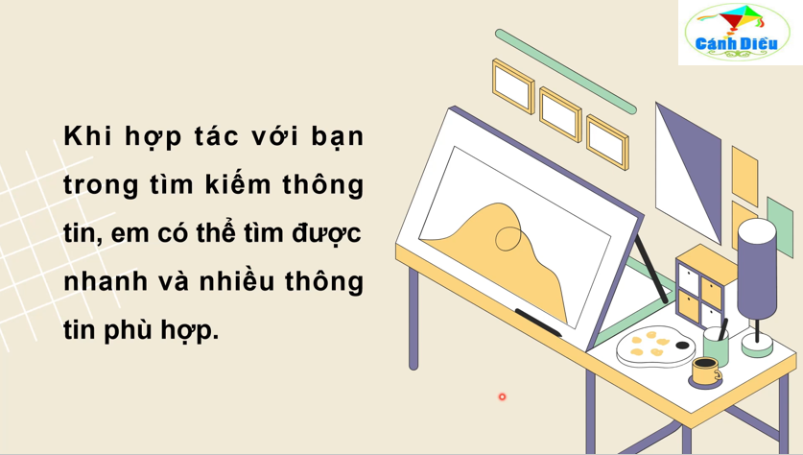

Slide 9
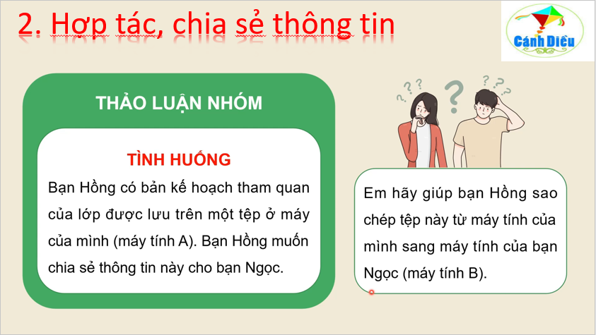

Slide 10
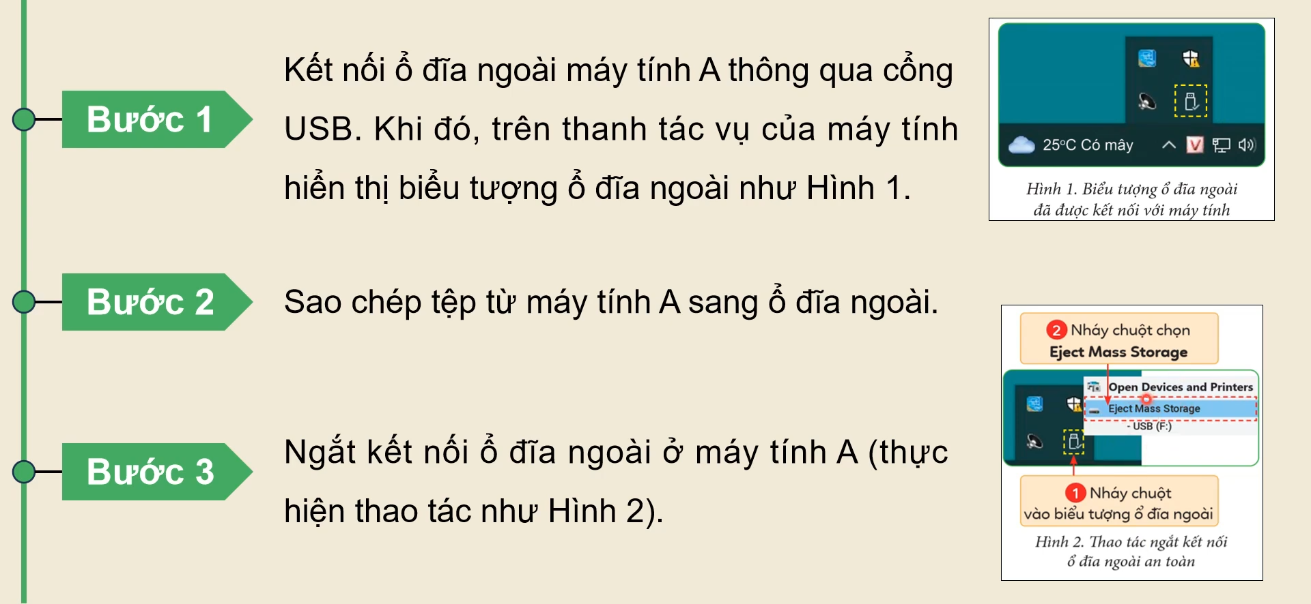
Bạn Hồng có thể chia sẻ thông tin cho bạn Ngọc thông qua ổ đĩa ngoài:

Slide 11
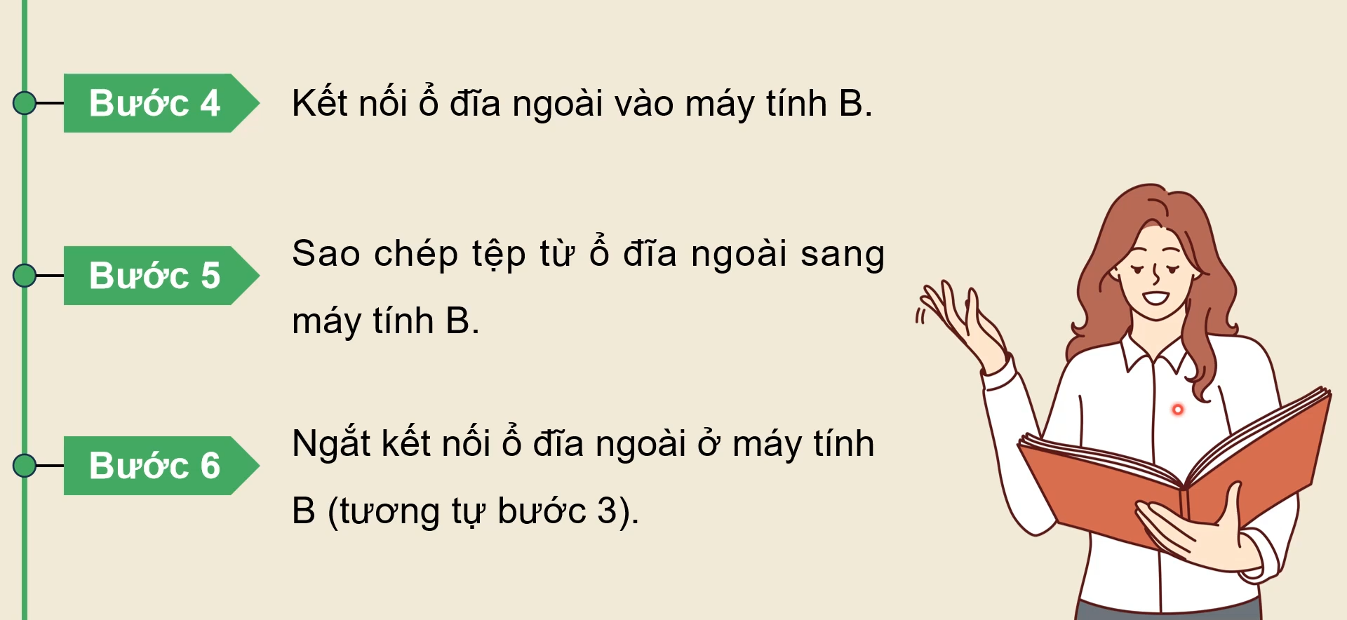
Bạn Hồng có thể chia sẻ thông tin cho bạn Ngọc thông qua ổ đĩa ngoài:

Slide 12
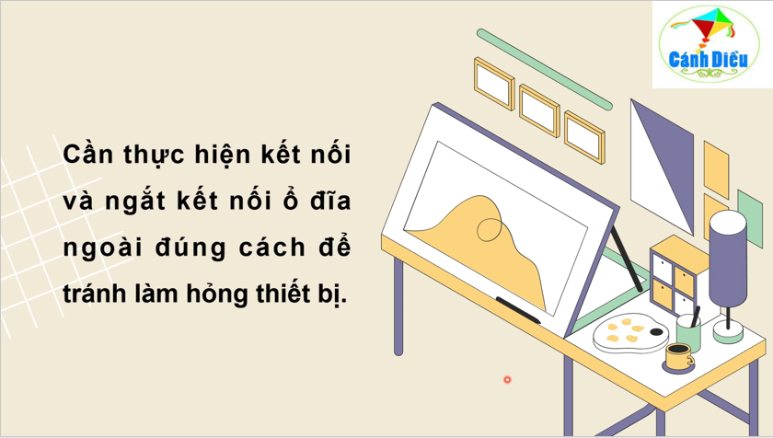
Bạn Hồng có thể chia sẻ thông tin cho bạn Ngọc thông qua ổ đĩa ngoài:

Slide 13

Luyện tập:
Trong bài học Thực hành tạo sản phẩm số có tệp Giới thiệu phần mềm đã được lưu trong máy tính của em. Em hãy nêu cách chia sẻ tệp này sang máy tính của bạn.
Trả lời:
Sử dụng USB:
+ Cắm USB hoặc ổ đĩa ngoài vào máy tính của em.
+ Sao chép tệp Giới thiệu phần mềm từ máy tính của em sang USB hoặc ổ đĩa ngoài.
+ Ngắt kết nối USB hoặc ổ đĩa ngoài ở máy tính em.
+ Cắm USB hoặc ổ đĩa ngoài vào máy tính của bạn.
+ Sao chép tệp từ USB hoặc ổ đĩa ngoài sang máy tính của bạn.
+ Ngắt kết nối USB hoặc ổ đĩa ngoài ở máy tính bạn.

Slide 14

Vận dụng
Trong máy tính của em có một số tệp ảnh mà em yêu thích. Hãy chia sẻ những tệp ảnh này với một người bạn và cho biết em sẽ thực hiện bằng cách nào?
Trả lời:
Em sẽ thực hiện bằng cách sao chép tệp ảnh từ máy tính của em sang máy tính của bạn bằng USB.

Slide 15

Ghi nhớ:
• Khi trao đổi, hợp tác để tìm kiếm và chia sẻ thông tin, em có thể tìm được nhanh và nhiều thông tin phù hợp.
• Thiết bị nhớ, ổ đĩa ngoài, thư điện tử hoặc các ứng dụng giao tiếp trực tuyến là các phương tiện giúp trao đổi thông tin.

